Slide 1
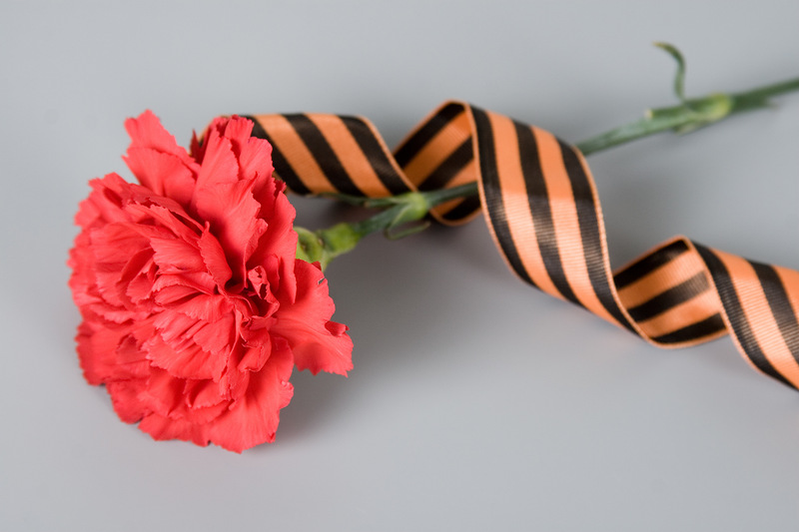
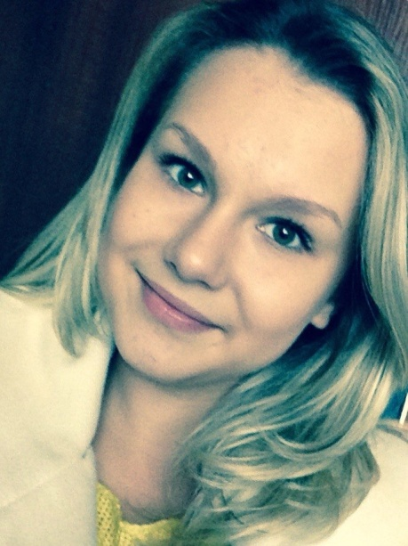
Здравствуйте!
Меня зовут Агатова Таня, я учусь в 7 классе
ГБОУ СОШ № 1955 города Москвы.
Я решила рассказать вам о моем прадедушке,
АГАТОВЕ ОЛЕГЕ КОНСТАНТИНОВИЧЕ….

Slide 2
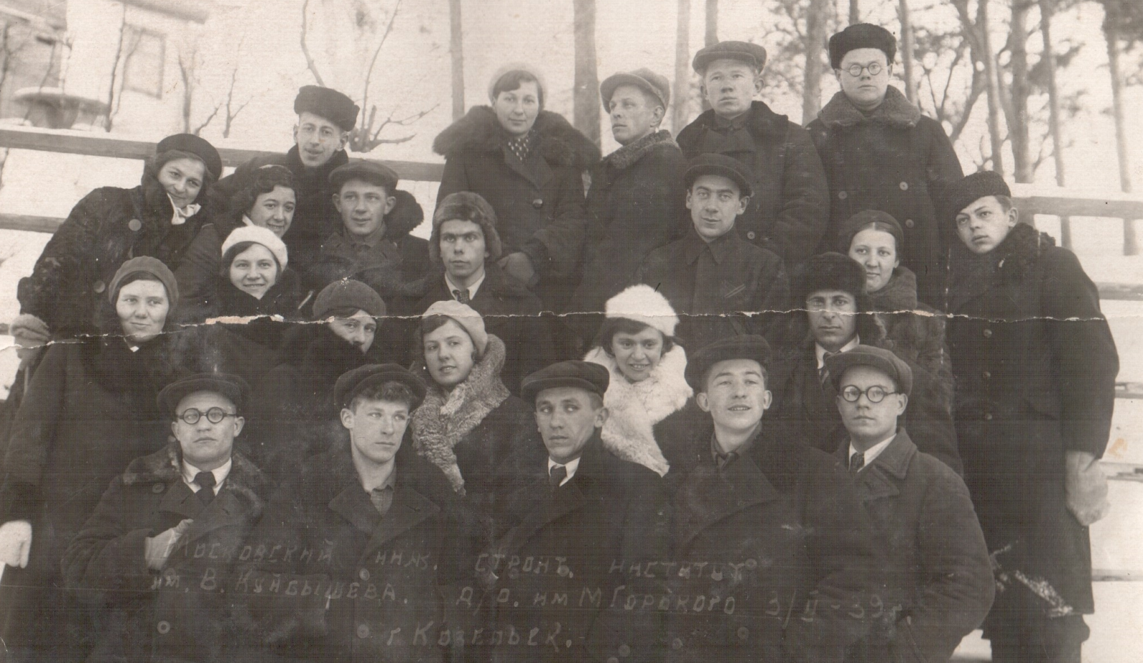
Агатов Олег Константинович
Я хочу рассказать вам о моем прадедушке, Агатове Олеге Константиновиче, потому что он, как и многие члены нашей большой семьи, в 1941 году пошёл защищать Родину. Я очень горжусь корнями моей семьи, ведь многим из них выпала очень нелегкая доля…

Slide 3
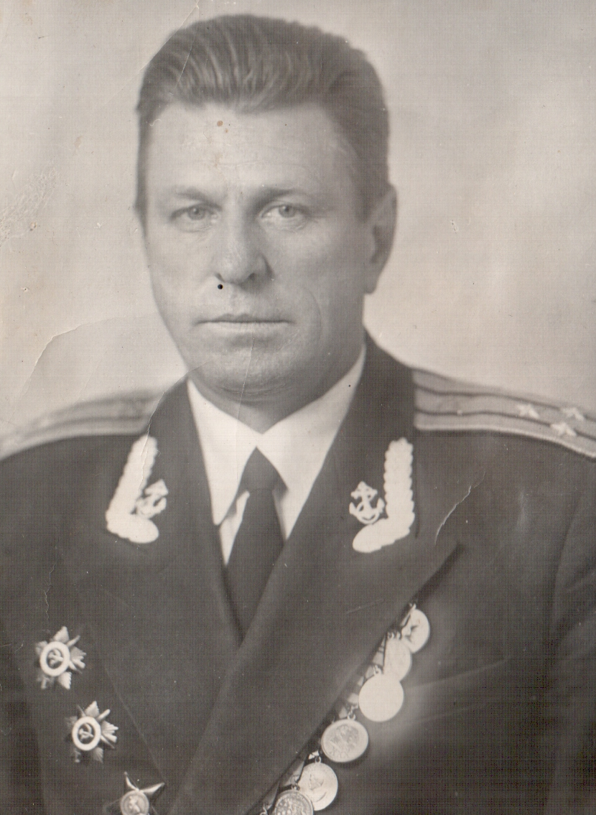
Агатов Олег Константинович
Агатов Олег Константинович родился 14 мая 1916 года в городе Тамбов. Он был третьим ребенком в семье. Старшим братом был Борис, средним был Константин.
Их отец, , Агатов Константин Алексеевич, был известным в городе юристом – адвокатом.
В Тамбове до сих пор сохранился фамильный дом дворянской семьи Агатовых.

Slide 4
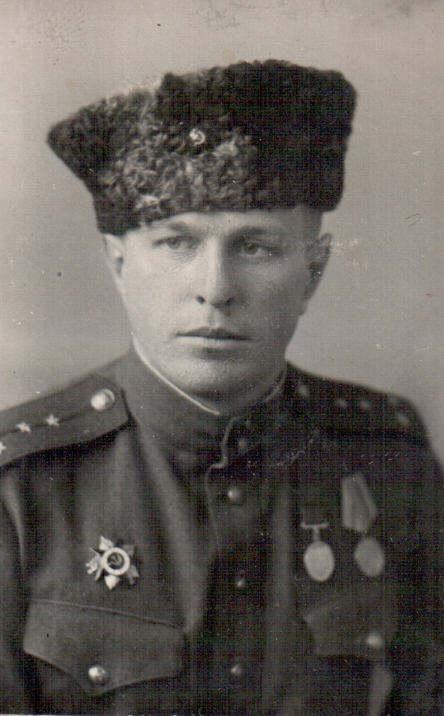
История.
Агатов Олег Константинович перед войной закончил московский строительный институт.
На фронте он воевал в инженерно-строительных войсках.
Строил мосты и переправы через реки.
Он прошел всю войну и встретил победу в Австрии.

Slide 5
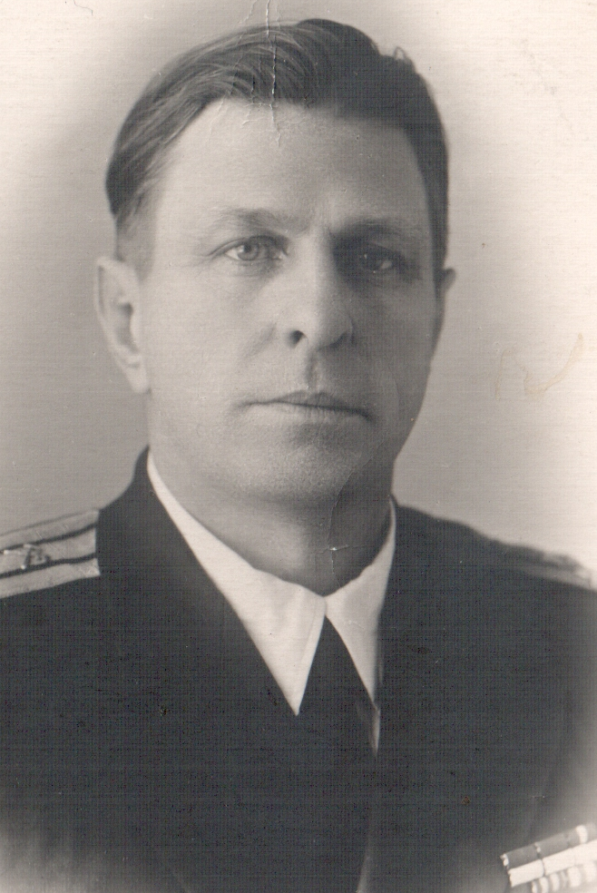
История.
После войны он служил сначала в Одессе под началом маршала
Жукова Г.К. и восстанавливал город после войны.
Потом его направили в город Семипалатинск на строительство атомного полигона.

Slide 6
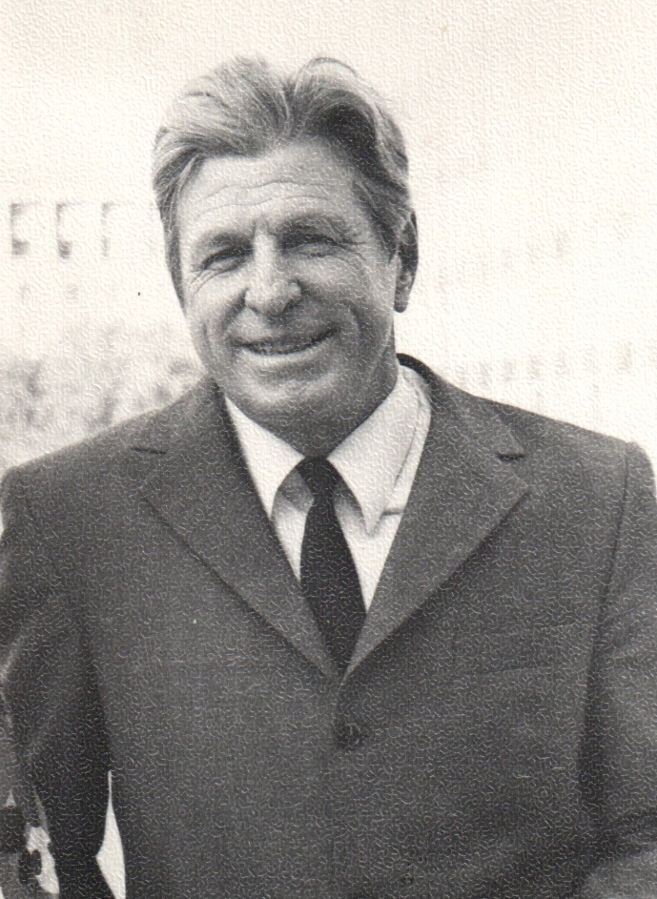
История.
На юбилей пятидесятилетия, в 1966 год, ему присвоили звание генерал-майор инженерных войск.
С 1971 по 1991 год он был проректором и преподавателем Московского Инженерно-строительного института.
Его ученики до сих пор вспоминают своего преподавателя.

Slide 7
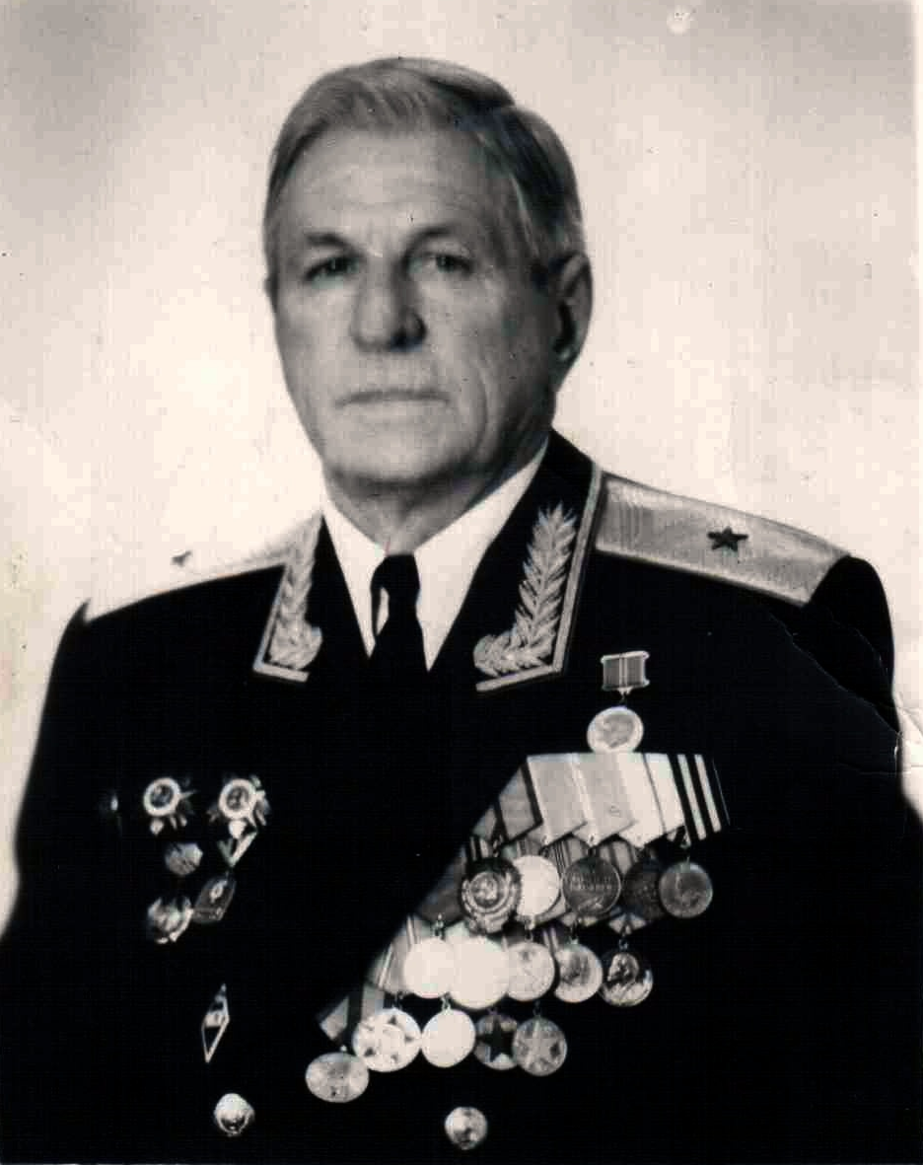
Награды
Агатов Олег Константинович был награжден многими орденами и наградами, в том числе орденами Венгрии и Югославии.
Написал несколько книг о войне, о судьбе нашей семьи, о строительстве городов после войны.

Slide 8

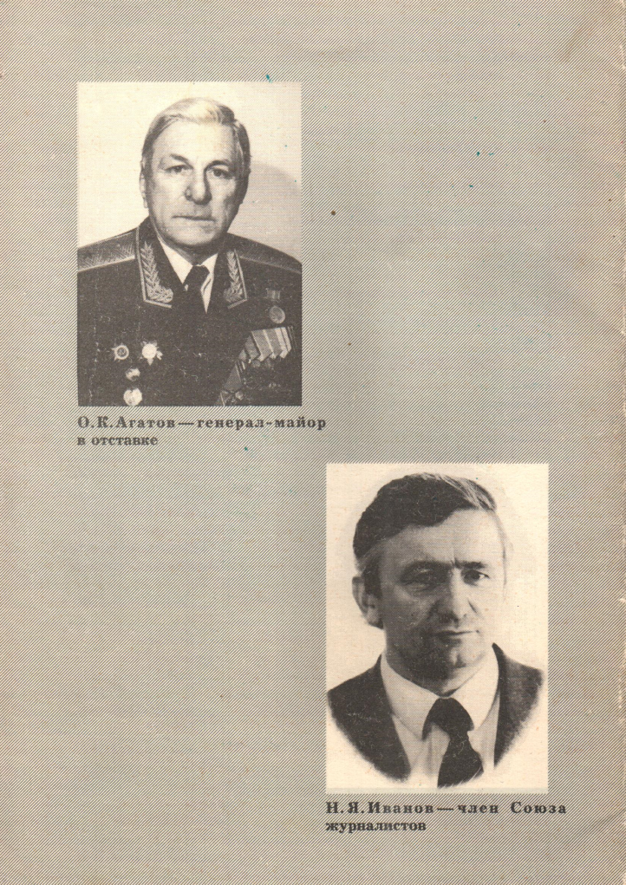
Книга “Два сейфа’’
50-летию
Победы в
Великой Отечественной
Войне посвящается

Slide 9

Спасибо за внимание!!!

